Slide 1
MODIFICACIONES FISCALES A LOS CFDI Y NUEVOS COMPLEMENTOS PARA 2017
Presenta: LC Y LI RUBEN TORRES BENITEZ
JUNIO 2017

Slide 2
GUIA DE CAMBIOS 2017 A CFDI´s

Slide 3
CFDI VERSION 3.3 Y COMPLEMENTO DE PAGO
GUIA DE MODIFICACIONES 2017 - CFDI
ARTICULO O REGLA | REFORMA
Art. 29-A, CFF. Adición Cuarto y quinto pfos. | Cancelación de CFDI se podrá llevar a cabo, cuando el receptor del mismo la acepte y la confirme.
Regla 2.7.1.38 RMF 2017 | La cancelación se llevará a cabo vía Buzón Tributario. El receptor es quien tendrá que confirmar la cancelación. Se tendrá 72 para comunicar la aceptación. En caso no hacerlo en el plazo, se entiende que acepta la cancelación.
Prórrogas: Art. Sexto Transitorio, Frac. I Reforma CFF, 2017 Art. Trigésimo Sexto, RMF 2017 Comunicado Prensa 12-mayo-2017 | Originalmente para el mes de Mayo de 2017 Aplicable al 01 de julio de 2017 Para el 01 de enero de 2018

Slide 4
CFDI VERSION 3.3 Y COMPLEMENTO DE PAGO
GUIA DE MODIFICACIONES 2017 - CFDI
ARTICULO O REGLA | REFORMA
Regla 2.7.1.39 RMF 2017 | 10 Supuestos en los que no se requiere confirmación del receptor para cancelar un CFDI
Supuestos: | Operaciones hasta por 5,000.00 CFDI de nómina. CFDI de Egreso. CFDI de Traslado. CFDI expedido por un contribuyente del RIF. CFDI emitido a través de “Mis cuentas”, denominado factura fácil. CFDI que ampare retenciones e información de pagos. CFDI que ampare operaciones con público en general expedido mediante la regla 2.7.1.24. CFDI emitido a residentes en el extranjero. Cuando la cancelación se realice dentro de las 72 horas inmediatas siguientes a su expedición.

Slide 5
CFDI VERSION 3.3 Y COMPLEMENTO DE PAGO
GUIA DE MODIFICACIONES 2017 - CFDI
ARTICULO O REGLA | REFORMA
Regla 2.7.1.36 RMF 2017 | Se le dan distintas opciones a los contribuyentes para cumplir con la obligación señalada en el Art. 29, fracción V, en la que se señala debe ponerse a disposición de los clientes el archivo XML, sin especificar técnicamente cómo debe ser.
Opciones: | Correo electrónico del cliente Dispositivo portátil de almacenamiento de datos (USB) Dirección electrónica de una página o portal de internet, solo para su descargar. Cuenta de almacenamiento de internet o de almacenamiento de datos en una nube de internet, designada por el cliente.
Precisión: | No hay que olvidar que la entrega del CFDI debe efectuarse a más tardar dentro de las 24 hrs. siguientes de efectuada la operación, acto o actividad. 001/CFF. Criterio del SAT. Práctica fiscal indebida entregarlo con posterioridad

Slide 6
CFDI VERSION 3.3 Y COMPLEMENTO DE PAGO
GUIA DE MODIFICACIONES 2017 – CFDI
COMPROBANTES FISCALES DIGITALES. BASTA QUE EL CONTRIBUYENTE PONGA A DISPOSICIÓN DEL CLIENTE EL ARCHIVO ELECTRÓNICO Y SU REPRESENTACIÓN IMPRESA PARA CUMPLIR CON LA OBLIGACIÓN PREVISTA EN EL ARTÍCULO 29, FRACCIÓN V, DEL CÓDIGO FISCAL DE LA FEDERACIÓN. Del análisis sistemático del artículo 29, fracciones, IV, y V, del Código Fiscal de la Federación, y de la exposición de motivos que originó las reformas en materia de comprobantes fiscales, publicada en la Gaceta Parlamentaria el ocho de septiembre de dos mil trece, se advierte que es obligación del contribuyente, remitir el comprobante fiscal digital por internet al Servicio de Administración Tributaria, o a un proveedor autorizado, lo cual debe hacerse antes de expedir el comprobante digital. Una vez que se certificó dicho comprobante debe: a) entregarse al cliente a través de medios electrónicos y, en caso de solicitarlo, entregar también su representación impresa; b) Poner a disposición del cliente, a través de los medios electrónicos, su archivo digital. Por otra parte, el numeral 83, fracción VII, del referido código tributario, dispone que el incumplimiento a dichas obligaciones, tipifica una infracción. En ese contexto, si la contribuyente expidió una representación impresa del comprobante fiscal digital, y además puso los archivos digitales a su disposición en la página de internet de la empresa, cumplió plenamente con los requisitos establecidos en el artículo 29, fracción V, del Código Fiscal de la Federación. Máxime que de conformidad con el diverso 29, fracción IV, inciso a) del mismo ordenamiento jurídico, el Servicio de Administración Tributaria validará previamente el cumplimiento de los requisitos establecidos en el artículo 29-A de este código; de ahí que si el contribuyente demuestra que expidió la representación impresa del referido comprobante, previamente validada por el Servicio de Administración Tributaria, es evidente que cumplió con la obligación prevista en la citada norma y, por ende, no procede la imposición de la multa respectiva al contener insertos los requisitos digitalizados previstos en la norma (cadena digital, CFDI, y sello digital).
Primer Tribunal Colegiado En Materia Administrativa Del Cuarto Circuito.
Amparo directo 461/2015. Cadena Comercial Oxxo, S.A. de C.V. 27 de enero de 2016. Unanimidad de votos. Ponente: Sergio Eduardo Alvarado Puente. Secretario: Fernando Rodríguez Ovalle.
Amparo directo 15/2016. Tiendas Soriana, S.A. de C.V. 24 de febrero de 2016. Unanimidad de votos. Ponente: Sergio Eduardo Alvarado Puente. Secretario: Fernando Rodríguez Ovalle.
Esta tesis se publicó el viernes 25 de noviembre de 2016 a las 10:36 horas en el Semanario Judicial de la Federación.
Fuente: Semanario Judicial de la Federación, Décima Época, Materia Administrativa, Tesis IV.1o.A.50 A (10a.), Tesis Aislada, Registro 2013174, noviembre de 2016

Slide 7
CFDI VERSION 3.3 Y COMPLEMENTO DE PAGO
GUIA DE MODIFICACIONES 2017 - CFDI
ARTICULO O REGLA | REFORMA
Regla 2.7.1.37 RMF 2017 | Pequeños artesanos, personas físicas que elaboren y enajenen artesanías, también tendrán la obligación de generar CFDI por sus operaciones
Facilidad: | El SAT pondrá a disposición personal y equipo para auxiliar a este sector, para el cumplimiento de la generación de CFDI y presentación de sus obligaciones fiscales.
Regla 2.7.1.40 RMF 2017 Facilidad: | Las entidades públicas de los 3 sectores (Federal, Municipal y Estatal), deberán expedir CFDI de manera obligatoria. Las dependencias públicas cuyo domicilio se ubique en el listado de localidades sin acceso a Internet, podrán hacerlo a través de equipo y personal que el SAT ponga a disposición para estos efectos

Slide 8
CFDI VERSION 3.3 Y COMPLEMENTO DE PAGO
GUIA DE MODIFICACIONES 2017 - CFDI
ARTICULO O REGLA | REFORMA
Art. 81, frac. XLIII, CFF | Se considera infracción no cumplir con las especificaciones tecnológicas determinadas por el Servicio de Administración Tributaria, a que se refiere el artículo 29, fracción VI de este Código al enviar comprobantes fiscales digitales por Internet a dicho órgano administrativo desconcentrado.
Art. 82, frac. XL, CFF | La multa por lo señalado en el Art. 81, frac. XLIII es de $1.00 a $5.00 a la establecida en la fracción XLIII, por cada comprobante fiscal digital por Internet enviado que contenga información que no cumple con las especificaciones tecnológicas determinadas por el Servicio de Administración Tributaria.
Regla 2.7.5.6 RMF 2017 | Se señalan las conductas que se configuran en incumplimientos de las especificaciones tecnológicas determinadas por el SAT, al enviar CFDI a dicho órgano desconcentrado, son las contenidas en el Anexo 29 de la presente Resolución.
Anexo 29, RMF 2017 | Derivo en la generación del Anexo 29 con un total de 15 conductas que se sancionarán a los PAC´s

Slide 9
CFDI VERSION 3.3 Y COMPLEMENTO DE PAGO
Reglas de Resolución Miscelánea Fiscal 2017
(23-DIC-2016)
Capítulo / Sección | Contenido
Cap. 2.7 | De los Comprobantes Fiscales Digitales por Internet o Factura Electrónica
Secc. 2.7.1. | Disposiciones Generales
2.7.2. | De los Proveedores de Certificación de CFDI
2.7.3. | Expedición de CFDI por PF de sector primario, mineros, arrendadores de bienes inmuebles, enajenantes de vehículos usados
2.7.4. | Proveedores de Certificación y generación de CFDI para el Sector Primario
2.7.5. | De la expedición de CFDI por concepto de nómina y otras retenciones
2.7.6. | Facilidades de comprobación para asociaciones de interpretes, sindicatos de trabajadores de la música

Slide 10
CFDI VERSION 3.3 Y COMPLEMENTO DE PAGO
Anexo 20 (10-ene-2017)
Guía de Modificaciones informáticas
Se elimina la referencia al término “comprobante fiscal”, por lo que ahora el término utilizado es CFDI.
Respecto a la extensión del folio en la versión 3.2. se permite una extensión de 20 caracteres, en la nueva versión se tratará de un máximo de 40 caracteres.
Respecto a la fecha se puntualiza que correspondería a la hora local en donde se expide el comprobante, la versión 3.2. se emite este dato de acuerdo a la ISO 8601.
En el subtotal y descuento ya no se permitirían valores negativos.
La moneda sería un atributo requerido y no opcional. En caso de utilizar moneda nacional, se registraría MXN, de acuerdo a la ISO 4217.
El tipo de cambio sería requerido si la clave de moneda es distinta a la nacional.

Slide 11
CFDI VERSION 3.3 Y COMPLEMENTO DE PAGO
Anexo 20 (10-ene-2017)
Justificación a la nueva versión 3.3. de CFDI
En la pasada Expo Feria 2016 “Nuevos Servicios Digitales” (Mty, N.L.) , el SAT dio a conocer los cambios que se estarán dando para 2017, pero al mismo tiempo lo que provoco estas modificaciones, derivado de errores y situaciones que los propios contribuyentes han venido generando.
Estos errores e imprecisiones se generan principalmente en la herramienta gratuita del SAT, donde la expedición se ha venido generando con imprecisiones provocadas por la propia aplicación, a continuación algunas de las situaciones mencionadas por el SAT

Slide 12
CFDI VERSION 3.3 Y COMPLEMENTO DE PAGO
Anexo 20 (10-ene-2017)
Justificación a la nueva versión 3.3. de CFDI
El emisor realiza de forma incorrecta la suma de los impuesto trasladados o retenidos, al no distinguir entre los gravados y exentos a nivel de concepto.
La información de la factura es insuficiente para relacionarla con los pagos en los reportes de contabilidad, particularmente en las pólizas.
La emisión de comprobantes con valor cero y números negativos
La falta de detalle en pagos por separación.
La dificultad para identificar al patrón en pagos de nómina por terceros (ejemplos: fideicomisos, sector cañero, etc.)

Slide 13
CFDI VERSION 3.3 Y COMPLEMENTO DE PAGO
Anexo 20 (10-ene-2017)
Justificación a la nueva versión 3.3. de CFDI
Con la finalidad de corregir estas deficiencias el SAT anunció que el Anexo 20 sufrirá cambios a partir del 1 de julio de 2017, destacando:
Se incluirá un complemento de pagos en donde es posible relacionar un pago a muchas facturas.
Los valores registrados se capturarán conforme a los catálogos establecidos
Se eliminará la posibilidad de capturar valores en cero y números negativos.
Se delimitará la longitud máxima de caracteres en los campos atendiendo a su naturaleza.
Se incorporarán atributos para identificar a patrones que pagan a través de terceros
Se actualizarán catálogos, y
No se permitirán números negativos (percepciones o descuentos negativos)

Slide 14
CFDI VERSION 3.3 Y COMPLEMENTO DE PAGO
Anexo 20 (10-ene-2017)
Justificación a la nueva versión 3.3. de CFDI
Objetivo del fisco, con la adecuación al Anexo 20:
Que las declaraciones se puedan prellenar, así como los pedimentos.
Que se puedan hacer modelos de riesgos e integración de información más consistentes.
Brindar a los contribuyentes, elementos para alinear sus procesos.
Simplificar el proceso de emisión de una factura.
Proveer bases de datos comparables para licitaciones públicas.
Generar cuentas públicas locales.
Construir la contabilidad electrónica partiendo de la información de la factura.
Vincular la información de impuestos internos con comercio exterior.

Slide 15
CFDI VERSION 3.3 Y COMPLEMENTO DE PAGO
Anexo 20 (10-ene-2017)
Guía de Modificaciones informáticas
El valor debería reflejar el número de pesos mexicanos que equivalen a una unidad de divisa señalada en el atributo moneda.
Si el valor esta fuera del porcentaje aplicable a la moneda, tomando del catálogo correspondiente el emisor obtendría del PAC que vaya a timbrar el CFDI de manera no automática, una clave de confirmación para ratificar que el valor es correcto e integrar la clave en el atributo confirmación.
En el campo lugar de expedición, ya no será necesario incorporar la entidad, bastaría con el código postal.
En los rubros de retención y traslado, serían requeridos para asentar la información detallada de la base, el impuesto, la tasa e importe.
De manera general, se están considerando catálogos para estandarizar (cerrar) la información, para que esta no esté abierta, incluyéndose 17 catálogos para incorporar los diferentes datos al CFDI.
Se adiciona una sección de validaciones para realizar por el proveedor, entre otras: fecha, hora, subtotales, moneda, total, lugar de expedición, uso y RFC.

Slide 16
CFDI VERSION 3.3 Y COMPLEMENTO DE PAGO
Anexo 20 (10-ene-2017)
Se publica el Anexo 20 de la RMF 2017, el cual contiene modificaciones electrónicas a los CFDI que entrarán en vigor el 01 de julio de 2017. La versión a utilizar será la 3.3. de CFDI
Principales cambios a la versión 3.3. de CFDI:
Forma de pago. Se distingue del concepto método de pago y se utilizará un listado actualizado de formas de pago. Atributo condicional.
Método de pago. Atributo condicional y permitirá adicionar un listado de 3 conceptos: PUE, PIP, PPD.
Lugar de expedición. atributo obligatorio, donde se incorporará el Código Postal del lugar de expedición del comprobante, ya sea la matriz o sucursal

Slide 17
CFDI VERSION 3.3 Y COMPLEMENTO DE PAGO
Anexo 20 (10-ene-2017)
De acuerdo con el SAT entraría en vigor el 01 de julio, sin embargo el pasado 12 de mayo de 2017, se señalo que entraría en vigor el 01 de diciembre de 2017. Ver Anexo.
Principales cambios a la versión 3.3. de CFDI:
Forma de pago. Se distingue del concepto método de pago y se utilizará un listado actualizado de formas de pago. Atributo condicional.
Método de pago. Atributo condicional y permitirá adicionar un listado de 3 conceptos: PUE, PIP, PPD.
Con este cambio el SAT identifica y distingue el término FORMA y METODO y que son términos señalados en el Art. 29-A, fracc. VII.

Slide 18
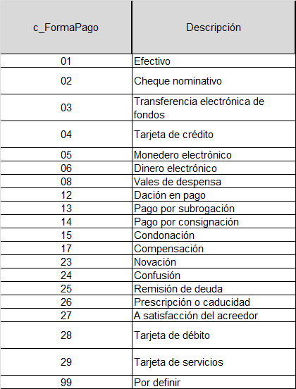
CFDI VERSION 3.3 Y COMPLEMENTO DE PAGO
ANEXO 20
Catálogo de formas de pago
Comentario:
Se aclara el uso del término
Método de pago y su uso
respecto a Forma de pago
Fundamento: Art. 29-A,
Frac. VII, c), CFF

Slide 19
CFDI VERSION 3.3 Y COMPLEMENTO DE PAGO
ANEXO 20
Otras forma de extinción de obligaciones
Compensación: Tiene lugar cuando dos personas reúnen la calidad de deudores y acreedores recíprocamente y por su propio derecho. Art. 2185, CCF.
Confusión de derechos: La obligación se extingue cuando la calidades de acreedor y deudor se reúnen en la misma persona. La obligación renace si la confusión cesa. Art. 2206, CCF.
Remisión de deuda: Es un acto por el cual el acreedor renuncia a su crédito o abdica de su derecho crediticio u obligacional y declina la facultad de exigir al deudor el cumplimiento o pago de su deuda, total o parcialmente, teniéndola por extinguida sin haber recibido la prestación a que tenía derecho. Si el perdón es total, el término usual es remisión; si es parcial, suele hablarse de quita. La remisión de la deuda es una especie del género renuncia; ésta significa dimisión voluntaria de cualquier derecho, aquélla abdicación de derechos de crédito. . Art. 2209, CCF.
Novación: Hay novación de contrato cuando las partes en él interesados lo alteran substancialmente substituyendo una obligación nueva a la antigua. Art. 2213, CCF.

Slide 20
CFDI VERSION 3.3 Y COMPLEMENTO DE PAGO
ANEXO 20
Otras forma de extinción de obligaciones
Subrogación: Esta palabra significa sustituir o poner una persona o cosa en lugar de otra. La subrogación tiene como objetivo cambiar la persona del acreedor antiguo en la obligación en que se da, por quien le hace el pago, y ello, implica que el nuevo acreedor tenga la misma posición jurídica que tenía el anterior; esto es, que tenga el mismo derecho (no otro diferente.
Consignación: Es el que satisface el deudor o quien esté legitimado para sustituirlo con intervención judicial (característica fundamental de esta forma de pago). De acuerdo con Eugenio María Ramírez. Es el acto mediante el cual el deudor deposita la prestación debida ante un órgano judicial para que sea entregada al acreedor.
El pago por consignación opera solamente en casos en que el acreedor no quiere recibir el pago de lo adeudado sin que esté justificado para no recibirlo. Cuando el acreedor no manda a una persona a recibir el pago, cuando el acreedor es incapaz y no tenga tutor o curador dependiendo del caso y cuando el acreedor es incierto o desconocido.

Slide 21

CFDI VERSION 3.3 Y COMPLEMENTO DE PAGO
ANEXO 20
Catálogo de Métodos de Pago
Observación:
En el Código Fiscal de la Federación nunca se hace una referencia directa al término método, la fracción VII, inciso a) del Art. 29-A, CFF, hace referencia a pago en una sola exhibición; y en el inciso b), fracción VII, hace referencia a pagos en parcialidades.

Slide 22
CFDI VERSION 3.3 Y COMPLEMENTO DE PAGO
Anexo 20 (10-ene-2017)
COMPROBANTES FISCALES. ENTRE SUS REQUISITOS DE VALIDEZ NO SE ENCUENTRA EL DE SEÑALAR EL CÓDIGO POSTAL DE LA PERSONA QUE LOS EMITIÓ. Del artículo 29-A del Código Fiscal de la Federación, se advierte que el legislador estableció que los comprobantes fiscales digitales deberán contener la clave del Registro Federal de Contribuyentes de quien los expida y el régimen fiscal en que tributen conforme a la Ley del Impuesto sobre la Renta. Asimismo, destacó que tratándose de contribuyentes que tengan más de un local o establecimiento, se deberá señalar el domicilio del local o establecimiento en el que se expidan. Además, indicó que se deberá señalar el número de folio y el sello digital del Servicio de Administración Tributaria, así como el sello digital del contribuyente que los expide, el lugar y fecha de expedición, la cantidad, unidad de medida y clase de los bienes o mercancías o descripción del servicio o del uso o goce que amparen, el valor unitario consignado en número y el importe total consignado en número o letra. En ese tenor, el legislador no estableció como requisito de validez, que los comprobantes fiscales digitales contengan el código postal de la persona que los emitió. Por tanto, aun cuando en la práctica el código postal se señala como parte integrante para ubicar determinado domicilio, lo cierto es que el mencionado artículo 29-A, fracción I, no hace referencia a éste para dotar de validez a los comprobantes fiscales.
Primer Tribunal Colegiado En Materia Administrativa Del Cuarto Circuito.
Revisión administrativa (Ley Federal de Procedimiento Contencioso Administrativo) 66/2015. Administrador Local Jurídico de Guadalupe, Nuevo León, del Servicio de Administración Tributaria. 21 de octubre de 2015. Unanimidad de votos. Ponente: Antonio Ceja Ochoa. Secretario: Noel Israel Loera Ruelas.
Fuente: Semanario Judicial de la Federación, Décima Época, Materia Administrativa, Tesis IV.1o.A.48 A (10a.), Tesis Aislada, Registro 2011667, mayo de 2016.

Slide 23
CFDI VERSION 3.3 Y COMPLEMENTO DE PAGO
Anexo 20 (10-ene-2017)
Principales cambios al CFDI:
Confirmación. Atributo condicional para registrar la clave de confirmación que entregue el PAC para expedir el CFDI con importes grandes, con un tipo de cambio fuera del rango establecido o con ambos casos.
CFDI Relacionado. Atributo opcional para registrar el UUID de una CFDI relacionado con el presente comprobante.
Si un CFDI relacionado es uno de TRASLADO que sirva para registrar movimiento de mercancía. Si el comprobante se usa como NOTA DE CREDITO o NOTA DE DEBITO. Si se trata de una devolución sobre el comprobante relacionado. Si sustituye a una factura cancelada.
Uso del CFDI. Es un atributo obligatorio, y donde se determinará el uso de diversas claves al uso que se le dará el receptor del CFDI.

Slide 24
CFDI VERSION 3.3 Y COMPLEMENTO DE PAGO
Anexo 20 (10-ene-2017)
Principales cambios al CFDI:
Clave del Producto o Servicio. Atributo requerido para expresar la clave del producto o del servicio amparado por el presente concepto. Es requerido y deben utilizar las claves del catálogo de productos y servicios, cuando los conceptos que registren por sus actividades correspondan con dichos conceptos.
Tipo Factor. Atributo requerido para señalar la clave del tipo de factor que se aplica a la base del impuesto.
Tasa o Cuota. Atributo condicional para señalar el valor de la tasa o cuota del impuesto que se traslada para el presente concepto. Es requerido cuando el atributo TipoFactor tenga un valor que corresponda a Tasa o Cuota.

Slide 25
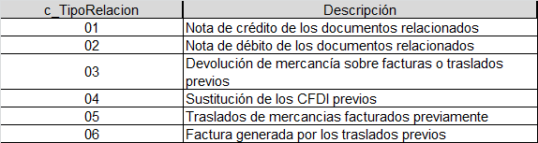
CFDI VERSION 3.3 Y COMPLEMENTO DE PAGO
ANEXO 20
Catálogo de Tipo de Relación
Observación:
Sin precisar concretamente su uso, se puede apreciar:
Aplica solo a compra-venta de productos
Se identificarán 3 tipos de operaciones Venta, Devolución de Producto (Nota Crédito) y Cargos realizados al cliente.
Se reconoce la sustitución de CFDI´s emitidos con anterioridad, quizás en ejercicios posteriores.

Slide 26
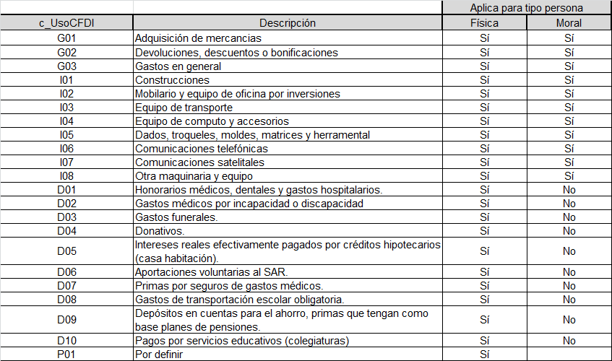
CFDI VERSION 3.3 Y COMPLEMENTO DE PAGO
ANEXO 20
Catálogo de claves de Uso del CFDI

Slide 27
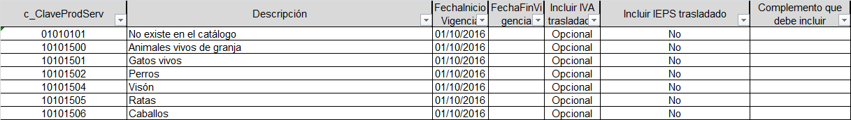
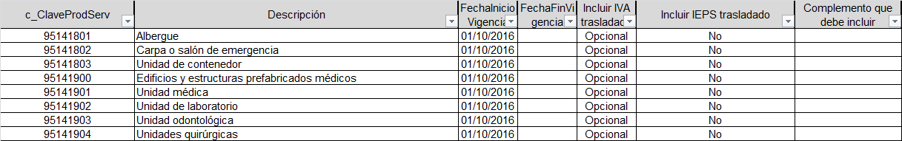
CFDI VERSION 3.3 Y COMPLEMENTO DE PAGO
ANEXO 20
Catálogo de claves de Productos / Servicio
Se trata de aproximadamente 52,839 productos o servicios que deberán incluirse en el CFDI cuando se describa el producto o servicio que se facture.
También se puede utilizar el GTIN. Global Trade Item Number es un estándar para asignar el número de un artículo comercial reconocido mundialmente, se utiliza para identificar de manera única al artículo y permite obtener su información específica.

Slide 28
CFDI VERSION 3.3 Y COMPLEMENTO DE PAGO
Anexo 20 (10-ene-2017)
El SAT el 15 y 17 de marzo de 2017 dio a conocer en su sitio web modificaciones al anteproyecto del Anexo 20 “Medios electrónicos”, ajustes al complemento para la recepción de pagos, y la guía de llenado correspondiente.
Dicho complemento deberá incorporarse al CFDI expedido por la percepción de pagos en parcialidades o si la contraprestación se cubre en una exhibición, pero esta no se liquida al momento de emitir el comprobante, incluso en operaciones a crédito pagadas totalmente en fecha posterior. Estará vigente a partir del 1o. de julio del 2017.
En esos documentos se realizaron algunas acotaciones en cuanto a diversos rubros que integrarán el CFDI y cuál será el procedimiento para cancelar el comprobante por contener errores que cambiarán la manera de operar de los contribuyentes, de ahí la importancia de conocerlos. A continuación se mencionan los apartados más significativos.

Slide 29
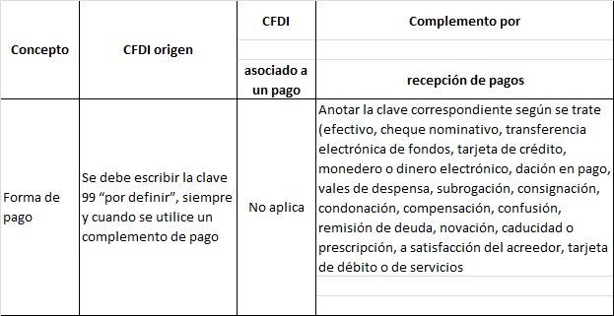
CFDI VERSION 3.3 Y COMPLEMENTO DE PAGO
Anexo 20 (10-ene-2017)

Slide 30
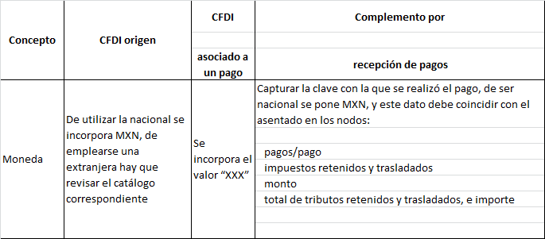
CFDI VERSION 3.3 Y COMPLEMENTO DE PAGO
Anexo 20 (10-ene-2017)

Slide 31
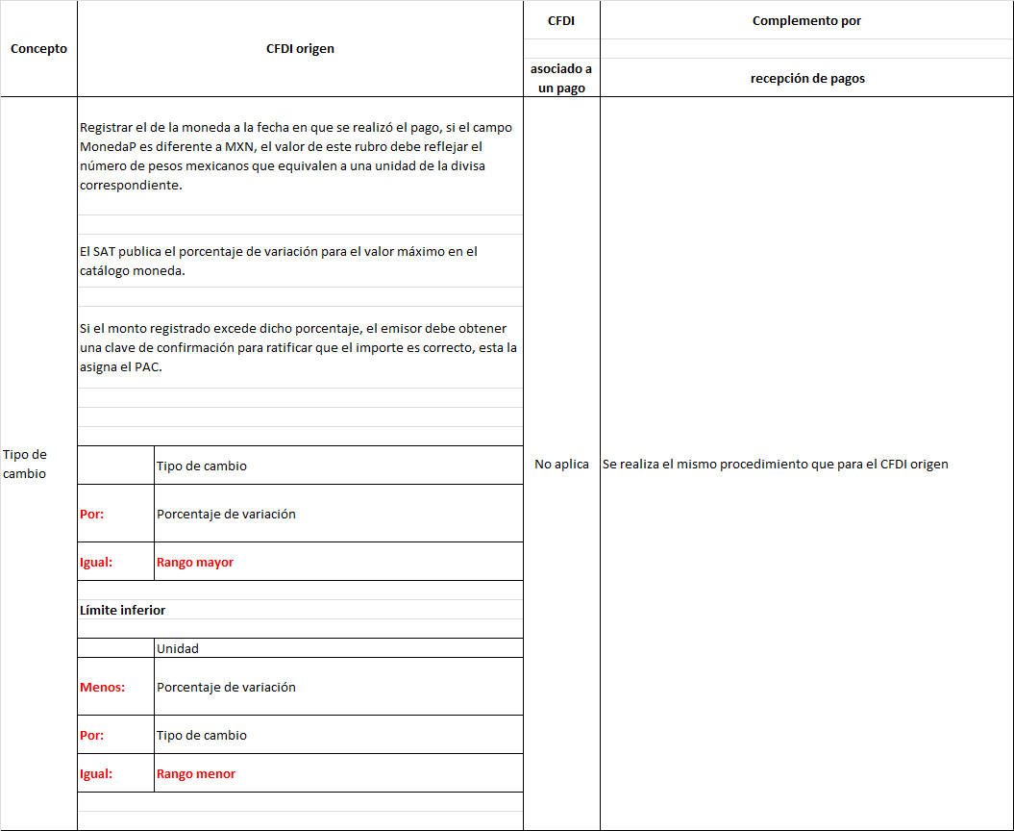
CFDI VERSION 3.3 Y COMPLEMENTO DE PAGO
Anexo 20 (10-ene-2017)

Slide 32
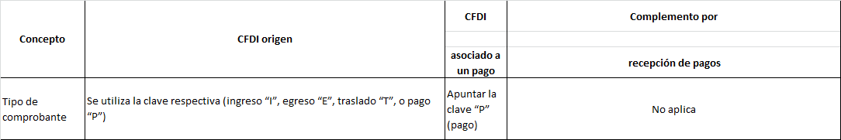
CFDI VERSION 3.3 Y COMPLEMENTO DE PAGO
Anexo 20 (10-ene-2017)

Slide 33
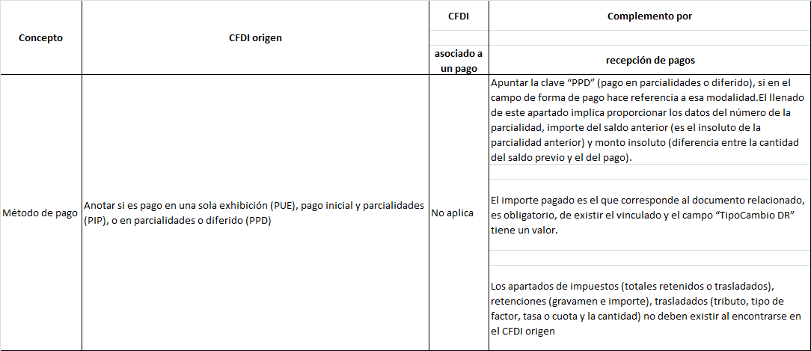
CFDI VERSION 3.3 Y COMPLEMENTO DE PAGO
Anexo 20 (10-ene-2017)

Slide 34
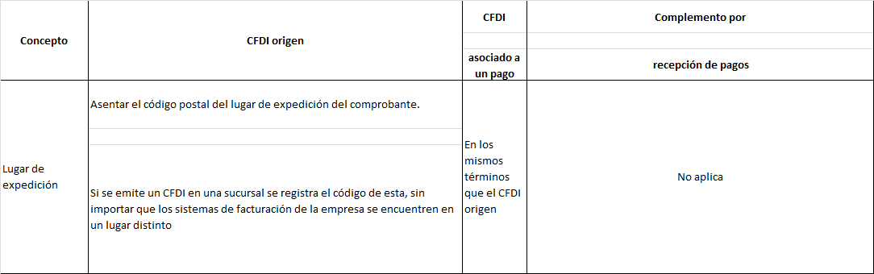
CFDI VERSION 3.3 Y COMPLEMENTO DE PAGO
Anexo 20 (10-ene-2017)

Slide 35
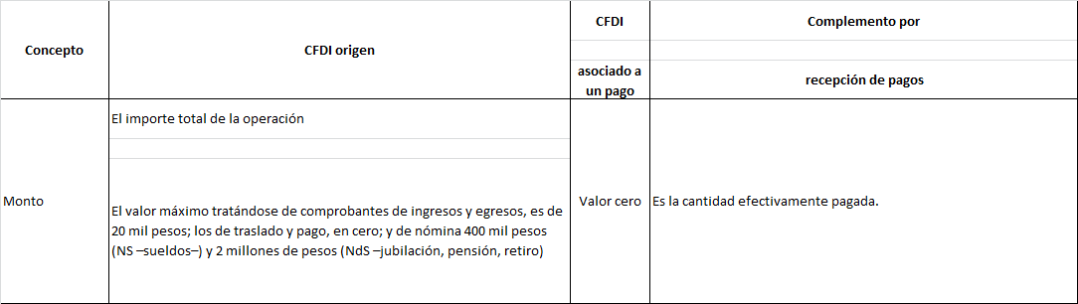
CFDI VERSION 3.3 Y COMPLEMENTO DE PAGO
Anexo 20 (10-ene-2017)

Slide 36
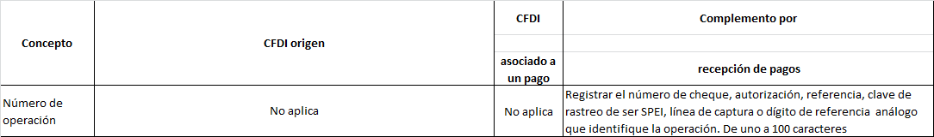
CFDI VERSION 3.3 Y COMPLEMENTO DE PAGO
Anexo 20 (10-ene-2017)

Slide 37
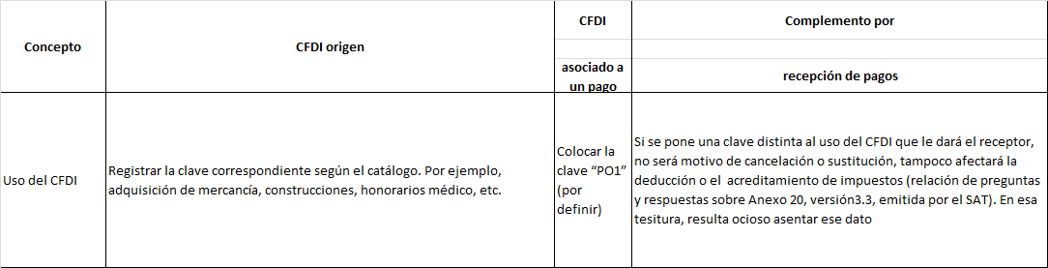
CFDI VERSION 3.3 Y COMPLEMENTO DE PAGO
Anexo 20 (10-ene-2017)

Slide 38
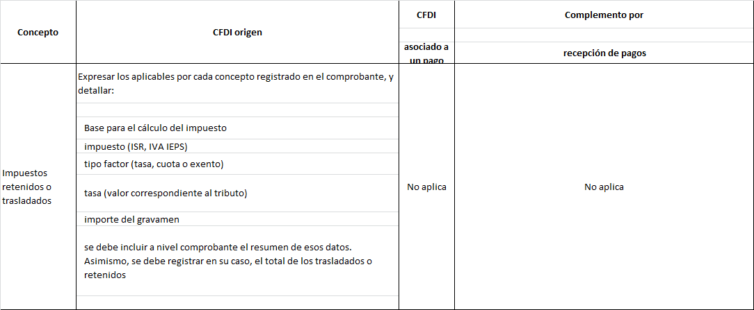
CFDI VERSION 3.3 Y COMPLEMENTO DE PAGO
Anexo 20 (10-ene-2017)

Slide 39
CFDI VERSION 3.3 Y COMPLEMENTO DE PAGO
Anexo 20 (10-ene-2017)

Slide 40
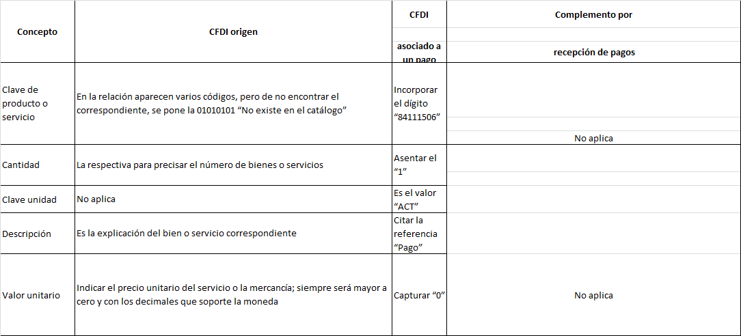
CFDI VERSION 3.3 Y COMPLEMENTO DE PAGO
Anexo 20 (10-ene-2017)

Slide 41
COMPLEMENTO DE PAGOS Ver. 1.0

Slide 42
Forma y Método de Pago en 2016

Slide 43
CFDI VERSION 3.3 Y COMPLEMENTO DE PAGO
FORMA Y METODO DE PAGO EN 2016
Antecedentes
En mayo de 2016 se publica la 2ª Modificación a la RMF 2016 y se determina utilizar en la forma de pago un lista de 10 claves.
El listado de formas se publico en el portal del SAT y lo denomino listado de métodos de pago.
El listado de claves de métodos de pago el SAT no lo oficializó a través del anexo 20 el año 2016.
En las herramientas electrónicas gratuitas del SAT para generar el CFDI, nunca fue claro y preciso el uso de los términos.

Slide 44
CFDI VERSION 3.3 Y COMPLEMENTO DE PAGO
METODOS DE PAGO EN UNA FACTURA
Precisiones al uso de las claves de método de pago en las operaciones a Crédito y en Parcialidades
Cuando un contribuyente pague a un proveedor mediante la clave electrónica asignada vía teléfono celular y para que este retire el efectivo de un cajero automático. Clave 01.
Cuando se efectué el pago en una sola exhibición en el mismo momento de expedir el CFDI se usará la clave de pago que corresponda.
Cuando el pago sea realizado después se entenderá que no se será aplicable la precisión del uso de la clave (aplica NA).

Slide 45
CFDI VERSION 3.3 Y COMPLEMENTO DE PAGO
METODOS DE PAGO EN UNA FACTURA
Precisiones al uso de las claves de método de pago en las operaciones a Crédito y en Parcialidades
Si el pago se realiza con posterioridad, y en el cual se determine otorgar o conceder crédito, aún y cuando el pago sea en una sola exhibición, sí deberá incluirse el término NA.
Si el pago se realiza en parcialidades y desde un inicio se conoce esta situación su usará como método de pago la clave NA.
Aunque la regla no especifica el caso de anticipos, éste no debe ser considerado como pago en parcialidades, por lo que si es factible utilizar la lista de métodos de pago, ya que primero se realiza el pago, sin embargo podría utilizarse la clave NA.

Slide 46
CFDI VERSION 3.3 Y COMPLEMENTO DE PAGO
METODOS DE PAGO EN UNA FACTURA
Precisiones al uso de las claves de método de pago en las operaciones a Crédito y en Parcialidades
En el caso de CFDI generado por el aplicativo Mis cuentas no aparece la clave numérica del método de pago.
La clave 99 “Otros”, de acuerdo al SAT se utilizará cuando la contraprestación se pague en una sola exhibición en el momento en el que se expida el CFDI o haya sido pagada antes de la expedición del mismo y siempre que la forma de pago no se contemple dentro de las opciones contenidas en el catálogo de métodos de pago. También se podrá utilizar en los CFDI globales.

Slide 47
CFDI VERSION 3.3 Y COMPLEMENTO DE PAGO
METODOS DE PAGO EN UNA FACTURA
Otras precisiones al uso de claves de método de pago
El catálogo de Métodos de Pago ya fue incluido en el Anexo 20.
De acuerdo al Artículo Primero Transitorio.
La presente Resolución entrará en vigor a los treinta días naturales después de su publicación en el DOF, salvo lo dispuesto en la regla 4.3.9., la cual entrará en vigor al día siguiente al de su publicación. Esto sería el 05 de junio de 2016.
3. El SAT en su sitio oficial dio a conocer que el catálogo de métodos de pago entraría en vigor el pasado 15 de julio 2016.

Slide 48
CFDI VERSION 3.3 Y COMPLEMENTO DE PAGO
METODOS DE PAGO EN UNA FACTURA
Otras precisiones al uso de claves de método de pago
Requisitos de los trámites
1.8. […]
Cuando en el Portal del SAT o en la página de Internet de la Secretaría se establezcan a favor de los contribuyentes, requisitos diferentes a los establecidos en la presente Resolución para la realización de algún trámite, podrán aplicar en sustitución de lo señalado en la citada Resolución, lo dispuesto en dicho portal y página para el trámite que corresponda.

Slide 49
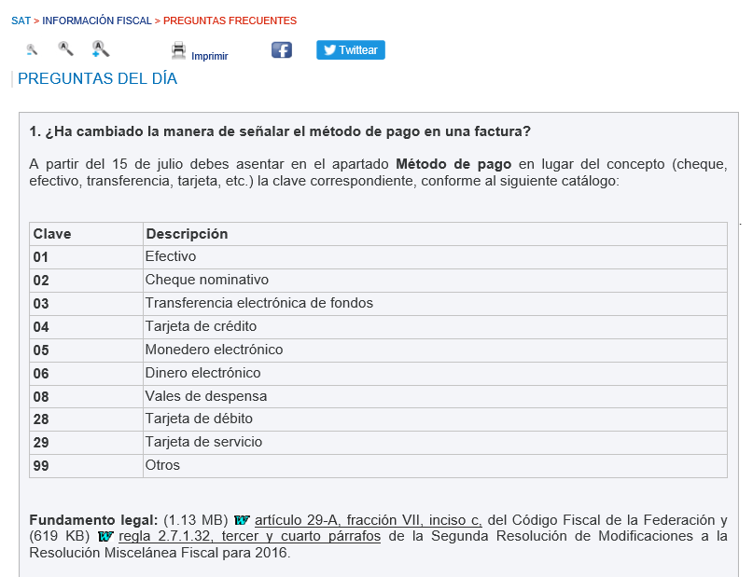
CFDI VERSION 3.3 Y COMPLEMENTO DE PAGO
METODOS DE PAGO EN UNA FACTURA
Fuente: Página del SAT, Sección Pregunta del día
J.- Catálogo de método de pago.
Clave | Concepto
01 | Efectivo
02 | Cheque
03 | Transferencia
04 | Tarjetas de crédito
05 | Monederos electrónicos
06 | Dinero electrónico
07 | Tarjetas digitales
08 | Vales de despensa
09 | Bienes
10 | Servicio
11 | Por cuenta de tercero
12 | Dación en pago
13 | Pago por subrogación
14 | Pago por consignación
15 | Condonación
16 | Cancelación
17 | Compensación
98 | “NA”
99 | Otros

Slide 50
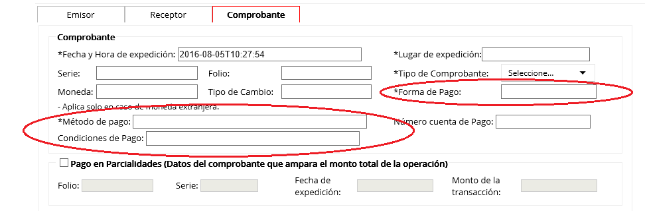
CFDI VERSION 3.3 Y COMPLEMENTO DE PAGO
Sistema gratuito de facturación del SAT
Pregunta 2. ¿En dónde se debe registrar el dato “método de pago” en el CFDI.
El dato de “Método de pago” en términos de lo dispuesto por el artículo 29-A, fracción VII, los incisos a) y b) del Código Fiscal de la Federación (pago en una sola exhibición o en parcialidades), deberá registrarse en el campo atributo denominado “Forma de pago”.

Slide 51
CFDI VERSION 3.3 Y COMPLEMENTO DE PAGO
Modalidades de generación de CFDI´s
Fundamento legal para el uso del servicio gratuito de facturación electrónica del SAT
Expedición de CFDI a través del Servicio de Generación de Factura Electrónica (CFDI) ofrecido por el SAT
2.7.1.6. Para los efectos del artículo 29, fracción IV del CFF, los contribuyentes podrán expedir CFDI sin necesidad de remitirlos a un proveedor de certificación de CFDI, siempre que lo hagan a través de la herramienta electrónica denominada “Servicio de Generación de Factura Electrónica (CFDI) ofrecido por el SAT”, misma que se encuentra en el Portal del SAT.

Slide 52
CFDI VERSION 3.3 Y COMPLEMENTO DE PAGO
¿Forma, medio o método de pago? En el año 2016
Forma de pago: De acuerdo al CFF, se refiere al medio de pago (efectivo, transferencia, cheque, tarjeta de debito, crédito o de servicio)-
Medio de pago: Es el instrumento por medio del cual se realiza el pago o liquidación de una deuda. Papel moneda o moneda curso legal y los instrumentos bancarios.
De acuerdo al SAT forma y medio son exactamente iguales.
Sin embargo al darse a conocer por el SAT la lista de método de pago, este resulta que va incluido en el campo forma de pago.

Slide 53
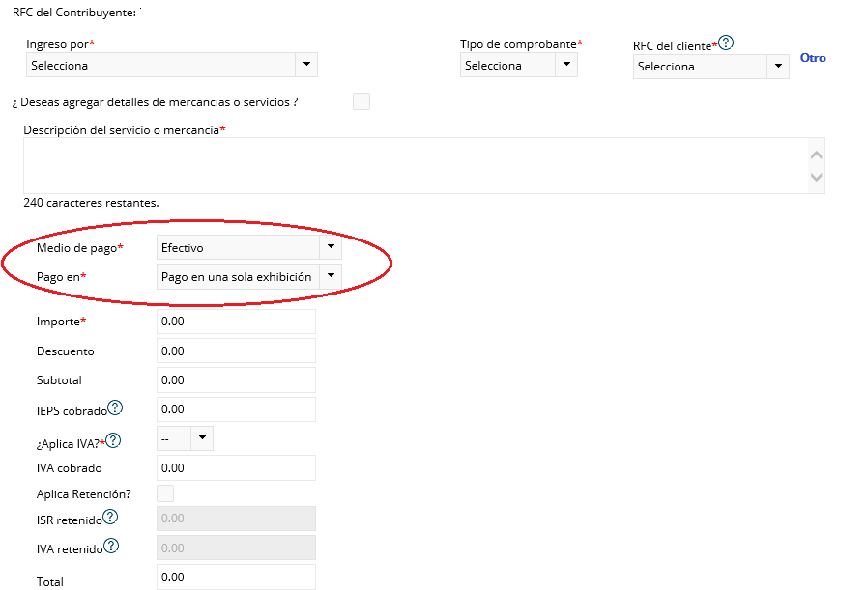
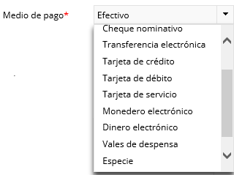
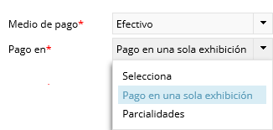
CFDI VERSION 3.3 Y COMPLEMENTO DE PAGO
Factura fácil en el aplicativo “Mis cuentas”

Slide 54
CFDI VERSION 3.3 Y COMPLEMENTO DE PAGO
Modalidades de generación de CFDI´s
Fundamento legal para el uso de “Mis cuentas” para la expedición de CFDI´s
Expedición de CFDI a través de “Mis cuentas”
2.7.1.21. Para los efectos de los artículos 29, primer y último párrafos y 29-A, último párrafo, en relación con el artículo 28 del CFF, los contribuyentes que utilicen “Mis cuentas”, podrán expedir CFDI a través de dicha aplicación, utilizando su Contraseña. A dichos comprobantes se les incorporará el sello digital del SAT, el cual hará las veces del sello del contribuyente emisor y serán validos para deducir y acreditar fiscalmente.
Los CFDI expedidos a través de la mencionada herramienta, podrán imprimirse ingresando en el Portal del SAT, en la opción “Factura Electrónica”. De igual forma, los contribuyentes podrán imprimir dentro de “Mis cuentas”, los datos de los CFDI generados a través de la misma aplicación, lo cual hará las veces de la representación impresa del CFDI.
Asimismo, los contribuyentes a quienes se expidan CFDI a través de la citada aplicación, obtendrán el archivo XML en el Portal del SAT, el cual estará disponible en la opción “Factura Electrónica”, por lo que los emisores de tales CFDI no se encontrarán obligados a entregar materialmente dicho archivo.
Los contribuyentes que no emitan los CFDI a través de “Mis cuentas”, podrán expedir los CFDI a través del “Servicio de Generación de Factura Electrónica (CFDI) ofrecido por el SAT”, o bien, a través de un proveedor de certificación de CFDI.
A los contribuyentes que ejerzan la opción prevista en esta regla, cuando se ubiquen en los supuestos del artículo 17-H, fracción X del CFF, les será restringido la emisión de CFDI conforme al procedimiento que se establece en la regla 2.2.4., considerándose que se deja sin efectos el CSD, y no podrán solicitar certificados de sello digital, ni ejercer la opción a que se refiere la regla 2.2.8., o alguna otra opción para la expedición de CFDI establecida mediante reglas de carácter general, en tanto no desvirtúen o subsanen las irregularidades detectadas.

Slide 55
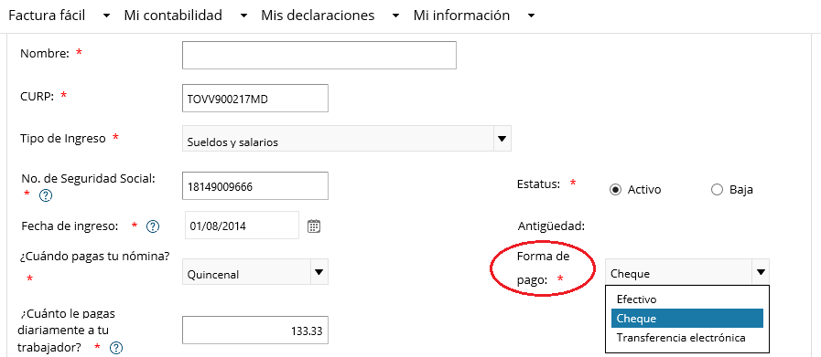
CFDI VERSION 3.3 Y COMPLEMENTO DE PAGO
Factura fácil en el aplicativo “Mis cuentas” recibo de nómina

Slide 56
CFDI VERSION 3.3 Y COMPLEMENTO DE PAGO
ADDENDA Y COMPLEMENTO
Fundamento legal expedir CFDI de nóminas a través de “Mis cuentas”
Expedición del CFDI por concepto de nómina por contribuyentes que utilicen “Mis cuentas”
2.7.5.5. Para los efectos del artículo 29, primer párrafo del CFF, en relación con los artículos 94, fracciones IV, V y VI, 99, fracción III, 111, sexto párrafo y 112, fracciones VI y VII de la Ley del ISR, así como la regla 2.7.1.24., los contribuyentes que utilicen la herramienta electrónica disponible en el Portal del SAT “Mis Cuentas” y que tributen conforme al artículo 74, fracción III y Título IV, Capítulos II y III de la Ley del ISR, así como las Asociaciones Religiosas a que se refiere el Título III del citado ordenamiento, podrán expedir CFDI por las remuneraciones que cubran a sus trabajadores o a quienes se asimilan a salarios, a través de “Mis Cuentas” apartado “Factura fácil” sección “Generar factura nómina” del Portal del SAT. A dichos comprobantes se les incorporará el sello digital del SAT, así como el complemento a que refiere la regla 2.7.5.3.
La presente facilidad aplicará cuando los contribuyentes a que se refiere el párrafo anterior se apeguen a las políticas establecidas para el uso de la aplicación que estarán disponibles en “Mis cuentas” apartado “Mi información” sección “Nómina” en el Portal del SAT.

Slide 57
CFDI VERSION 3.3 Y COMPLEMENTO DE PAGO
Otras precisiones al uso de claves de método de pago
Otra situación que el SAT aclaró en sus preguntas y respuestas al método de pago es cuando se reciben múltiples formas de pago.
En caso de aplicar más de una forma de pago en una transacción, deberá seleccionarse cada uno de los claves, empezando por la de mayor cantidad de pago, separadas por una coma
Esto siempre y cuando el sistema de facturación lo permita ya que el algunos casos no será posible.
Sistemas del SAT, sí será posible ya que el campo está abierto a que se captura la clave las comas y otras claves adicionales.

Slide 58
CFDI VERSION 3.3 Y COMPLEMENTO DE PAGO
Otras precisiones al uso de claves de método de pago
Se adicionaron las claves, que en el Anexo 24 no estaban contemplados.
28. Tarjeta de debito
29. Tarjeta de servicio
Concepto de tarjeta de servicio
2.7.1.33. Para los efectos de los artículos 29-A, fracción VII, inciso c) y 32-E del CFF, las tarjetas de servicio son aquéllas emitidas por empresas comerciales no bancarias en términos de las disposiciones que al efecto expida el Banco de México.

Slide 59
CFDI VERSION 3.3 Y COMPLEMENTO DE PAGO
Otras precisiones al uso de claves de método de pago
En el Art. 33, apartado B fracción XIII, RCFF, se precisa que se deberá identificarse aspectos como:
Descripción o concepto
Cantidad, unidad de medida
Forma de pago de la operación
Especificando si fue de contado, crédito, plazos o en parcialidades y el medio de pago o extinción de dicha obligación, según corresponda.

Slide 60
CFDI VERSION 3.3 Y COMPLEMENTO DE PAGO
Otras precisiones al uso de claves de método de pago
Regla 2.8.1.18, frac. III, RMF 2016:
De los papeles de trabajo y registro de asientos contables
2.8.1.18. […]
III. Cuando no se cuente con la información que permita identificar el medio de pago, se podrá incorporar en los registros la expresión “NA”, en lugar de señalar la forma de pago a que se refiere el artículo 33, Apartado B, fracciones III y XIII del Reglamento del CFF, sin especificar si fue de contado, a crédito, a plazos o en parcialidades, y el medio de pago o de extinción de dicha obligación, según corresponda.

Slide 61
CFDI VERSION 3.3 Y COMPLEMENTO DE PAGO
Comparativo de Claves de Formas de Pago
Aunque se unifican los métodos pago en CFDI y contabilidad electrónica sigue habiendo diferencias
Anexo 24 Cont. Electrónica Anexo 20 Catálogo Forma Pago
J.- Catálogo de método de pago.
Clave | Concepto
01 | Efectivo
02 | Cheque
03 | Transferencia
04 | Tarjetas de crédito
05 | Monederos electrónicos
06 | Dinero electrónico
07 | Tarjetas digitales
08 | Vales de despensa
09 | Bienes
10 | Servicio
11 | Por cuenta de tercero
12 | Dación en pago
13 | Pago por subrogación
14 | Pago por consignación
15 | Condonación
16 | Cancelación
17 | Compensación
98 | “NA”
99 | Otros

Slide 62
CFDI VERSION 3.3 Y COMPLEMENTO DE PAGO
Otras precisiones al uso de claves de método de pago
El pago mediante uso clave bancaria y retiro a través de cajero y que se efectúa mediante teléfono celular, debe ser catalogado como Clave 01 Efectivo, ya que:
De acuerdo a la regla 3.3.1.37, no se puede pagar combustible y tiene límites a los pagos hasta por 2,000.
No se podría considerar como transferencia, ya que técnicamente no lo es.
Resulta que el proveedor o beneficiario del pago retira efectivo vía cajero (efectivo).

Slide 63
Forma de pago y Complemento de Pago 2017

Slide 64
CFDI VERSION 3.3 Y COMPLEMENTO DE PAGO
Requisitos Generales de los CFDI, Art. 29-A, CFF
Fr. I. RFC de quien expide y régimen fiscal en el que tributa (NA)
Fr. I. Sí se tiene más de un local o establecimiento, se deberá señalar el domicilio del local o establecimiento en el que se expidan las Facturas Electrónicas (NA)
Fr. II. Número de folio, sello del SAT y sello del contribuyente
Fr. III. Lugar y fecha de expedición
Fr. IV. RFC de la persona a favor de quien se expide el CFDI
Fr. V. Cantidad, unidad de medida (NA u otra análoga) y clase de bienes o mercancías o descripción del servicio
Fr. VI. Valor unitario consignado en número
Fr. VII. Importe consignado en número o letra
Fr. VII. Señalamiento expreso cuando la prestación se pague en una sola exhibición o en parcialidades.
Fr. VII. Cuando proceda, se indicará el monto de los impuestos trasladados, desglosados por tasa de impuesto y, en su caso, el monto de los impuestos retenidos.
Fr. VII. FORMA en que se realizó el pago (efectivo, transferencia electrónica de fondos, cheque nominativos o tarjeta de débito, de crédito, de servicio o la denominada monedero electrónico que autorice el Servicio de Administración Tributaria).
Fr. VIII. Mercancías de importación (número y fecha documento aduanero).
Fr. IX. Complementos contenidos en las disposiciones fiscales y que se den a conocer en reglas de RMF.

Slide 65
CFDI VERSION 3.3 Y COMPLEMENTO DE PAGO
Antecedentes: 3ª Resolución MRMF 2016 (14-jul-16):
Regla 2.7.1.32
El título del encabezado
Antes: Cumplimiento de requisitos en la expedición de comprobantes fiscales.
Ahora: Cumplimiento de requisitos en la expedición de CFDI.
Con un segundo párrafo, para adicionarle el término “complemento para pagos” cuando el pago de la contraprestación se efectúe en parcialidades
Se modifican sus referencias

Slide 66
CFDI VERSION 3.3 Y COMPLEMENTO DE PAGO
Antecedente: 2ª Resolución de Modificaciones a la RMF 2016 (06-may-16)
Regla | Modificación
2.7.1.32 | Se mantiene el uso de la expresión NA u otra análoga en conceptos como: régimen fiscal, domicilio del local o establecimiento donde se expide el comprobante, así como forma en que se realizó el pago. Cuando el pago no se realice es una sola exhibición, la facilidad estará condicionada a que una vez que se reciba el pago o pagos se deberá emitir por cada uno de ellos un CFDI que se le incorporará el complemento de pagos. NO APLICARA A LAS SIGUIENTES OPERACIONES: Las que se efectúen mediante pagos en cajeros automáticos mediante el envío de claves a teléfonos móviles. Cuando la contraprestación se pague en una sola exhibición en el momento en que se expida el CFDI o haya sido pagada antes de la expedición del mismo. Ya no se considerarán dentro de estas operaciones a las vulnerables señaladas en la Ley Antilavado (Art. 32)

Slide 67
CFDI VERSION 3.3 Y COMPLEMENTO DE PAGO
METODOS DE PAGO EN UNA FACTURA
Regla 2.7.1.32. continua…
Tratándose de los supuestos previstos en los incisos antes señalados, los contribuyentes deberán consignar en el CFDI la clave correspondiente a la forma de pago, de conformidad con el catálogo publicado en el Portal del SAT.

Slide 68
CFDI VERSION 3.3 Y COMPLEMENTO DE PAGO
3ª Modificación a la RMF 2016 (14 julio 2016)
Regla 2.7.1.32
3ª Modificación RMF 2016 | 2ª Modificación RMF 2016
Los contribuyentes podrán señalar en los apartados designados para incorporar los requisitos previstos en las fracciones anteriores, la información con la que cuenten al momento de expedir los comprobantes respectivos. Por lo que respecta a la fracción III (forma de pago) de esta regla, cuando el pago no se realice en una sola exhibición, esta facilidad estará condicionada a que una vez que se reciba el pago o pagos se deberá emitir por cada uno de ellos un CFDI al que se incorporará el “Complemento para pagos” a que se refiere la regla 2.7.1.35. | Los contribuyentes podrán señalar en los apartados designados para incorporar los requisitos previstos en las fracciones anteriores, la información con la que cuenten al momento de expedir los comprobantes respectivos.

Slide 69
CFDI VERSION 3.3 Y COMPLEMENTO DE PAGO
CFDI en una sola exhibición y en parcialidades
Pagos en una sola exhibición Art. 29-A, fracc. VII, inciso a), CFF
Cuando la contraprestación se pague en una sola exhibición, en el momento en que se expida el comprobante fiscal digital por Internet correspondiente a la operación de que se trate, se señalará expresamente dicha situación, además se indicará el importe total de la operación y, cuando así proceda, el monto de los impuestos trasladados desglosados con cada una de las tasas del impuesto correspondiente y, en su caso, el monto de los impuestos retenidos.
Los contribuyentes que realicen las operaciones a que se refieren los artículos 2o.-A de la Ley del Impuesto al Valor Agregado; 19, fracción II de la Ley del Impuesto Especial sobre Producción y Servicios, y 11, tercer párrafo de la Ley Federal del Impuesto sobre Automóviles Nuevos, no trasladarán el impuesto en forma expresa y por separado, salvo tratándose de la enajenación de los bienes a que se refiere el artículo 2o., fracción I, incisos A), F), G), I) y J) de la Ley del Impuesto Especial sobre Producción y Servicios, cuando el adquirente sea, a su vez, contribuyente de este impuesto por dichos bienes y así lo solicite.
Tratándose de contribuyentes que presten servicios personales, cada pago que perciban por la prestación de servicios se considerará como una sola exhibición y no como una parcialidad.

Slide 70
CFDI VERSION 3.3 Y COMPLEMENTO DE PAGO
CFDI en una sola exhibición y en parcialidades
Pagos en parcialidades Art. 29-A, fracc. VII, inciso b), CFF
b) Cuando la contraprestación no se pague en una sola exhibición se emitirá un comprobante fiscal digital por Internet por el valor total de la operación en el momento en que ésta se realice y se expedirá un comprobante fiscal digital por Internet por cada uno de los pagos que se reciban posteriormente, en los términos que establezca el Servicio de Administración Tributaria mediante reglas de carácter general, los cuales deberán señalar el folio del comprobante fiscal digital por Internet emitido por el total de la operación, señalando además, el valor total de la operación, y el monto de los impuestos retenidos, así como de los impuestos trasladados, desglosando cada una de las tasas del impuesto correspondiente, con las excepciones precisadas en el inciso anterior.

Slide 71
CFDI VERSION 3.3 Y COMPLEMENTO DE PAGO
CFDI de Pagos Realizados
Regla 2.7.1.35 Expedición de CFDI por pagos realizados (nueva) (pagos en parcialidades)
Primer Párrafo, Regla 2.7.1.35.
Cuando las contraprestaciones se paguen parcialidades, se emitirá un CFDI por el valor total de la operación en el momento en que se realice y posteriormente se expedirá un CFDI por cada uno de los pagos que se efectúen. (Art. 29-A, fracción VII, inciso b), CFF). Para lo cual se adicionará a cada comprobante de parcialidad:
La leyenda “cero pesos” en el monto total de la operación.
En el método de pago se incluirá la expresión: “pago”,
Se debe incorporar al CFDI por parcialidades el complemento “complemento para pagos”.

Slide 72
CFDI VERSION 3.3 Y COMPLEMENTO DE PAGO
CFDI de Pagos Realizados
Regla 2.7.1.35 Expedición de CFDI por pagos realizados (nueva) (pagos en parcialidades)
Segundo Párrafo, Regla 2.7.1.35.
El monto del pago se aplicará proporcionalmente a los conceptos integrados en el CFDI emitido por el valor total de la operación (original).
Tiene una afectación contable directa para fines del acreditamiento o traslado del IVA.
Afacta en operaciones de tipo mixto (actos gravados y exentos).

Slide 73
CFDI VERSION 3.3 Y COMPLEMENTO DE PAGO
CFDI en una sola exhibición y en parcialidades
Precisiones al IVA en los CFDI pagados en una sola exhibición y en parcialidades
Art. 37, RCFF. Para los efectos del artículo 29-A, fracción VII del Código, los contribuyentes que expidan comprobantes fiscales digitales por Internet, para efectos del traslado de impuestos en forma expresa y por separado los desglosarán por tasa o cuota del impuesto en los siguientes supuestos:
I. Cuando la totalidad de las operaciones, actos o actividades que ampara el comprobante fiscal digital por Internet se encuentren sujetos a la misma tasa o cuota, el impuesto trasladado se incluirá en forma expresa y por separado en el comprobante fiscal digital por Internet señalando la tasa aplicable, incluso cuando se trate de la tasa del 0%;
II. Cuando las operaciones, actos o actividades a los que les sean aplicables tasas o cuotas distintas del mismo impuesto, el comprobante fiscal digital por Internet señalará el traslado que corresponda a cada una de las tasas o cuotas, indicando la tasa aplicable, o bien, se separen los actos o actividades en más de un comprobante fiscal digital por Internet, en cuyo caso se aplicará lo dispuesto en la fracción I de este artículo;
III. Cuando las operaciones, actos o actividades estén gravados y exentos, el comprobante fiscal digital por Internet señalará el monto o suma de los gravados y de los exentos y, en caso de que los primeros se encuentren gravados a tasas distintas será aplicable lo dispuesto en la fracción II de este artículo, y
IV. En el caso en que se deban trasladar dos impuestos, el comprobante fiscal digital por Internet indicará el importe que corresponda a cada impuesto por separado y la tasa o cuota aplicable.

Slide 74
CFDI VERSION 3.3 Y COMPLEMENTO DE PAGO
CFDI de Pagos Realizados
Regla 2.7.1.35 Expedición de CFDI por pagos realizados (nueva) (pagos en parcialidades)
Tercer Párrafo, Regla 2.7.1.35.
Cuando se expida un CFDI por pago en una sola exhibición, pero no sea cubierta en el momento de su expedición, (inclusive en operaciones a crédito) y el pago sea por el total en una fecha posterior. Deberá generarse un comprobante por pago realizado con el que se liquide el importe de la operación. Siempre que se trate del mismo ejercicio fiscal.

Slide 75
CFDI VERSION 3.3 Y COMPLEMENTO DE PAGO
CFDI de Pagos Realizados
Regla 2.7.1.35 Expedición de CFDI por pagos realizados (nueva) (pagos en parcialidades)
Cuarto Párrafo, Regla 2.7.1.35.
Cuando se haya elaborado al menos un CFDI de parcialidades que incorpore el “complemento de recepción de pagos” que acrediten que la contraprestación ha sido parcial o totalmente pagada. El CFDI emitido por el total de la operación no podrá ser cancelado, y en caso de correcciones al CFDI original se deberá realizar mediante un CFDI de Egresos (devoluciones, descuentos y bonificaciones)

Slide 76
CFDI VERSION 3.3 Y COMPLEMENTO DE PAGO
CFDI de Pagos Realizados
Regla 2.7.1.35 Expedición de CFDI por pagos realizados (nueva) (pagos en parcialidades)
Quinto Párrafo, Regla 2.7.1.35.
El CFDI que se haya emitido con “complemento para recepción de pagos” tenga algún error, podrá cancelarse, siempre que se sustituya por otro con los datos correctos y cuando se realicen a más tardar el último día del ejercicio en que fue emitido el CFDI.

Slide 77
CFDI VERSION 3.3 Y COMPLEMENTO DE PAGO
CFDI y Contabilidad Electrónica
Pagos en una sola exhibición Art. 29-A, fracc. VII, inciso a), último párrafo, CFF
Tratándose de contribuyentes que presten servicios personales, cada pago que perciban por la prestación de servicios se considerará como una sola exhibición y no como una parcialidad.
Esta última situación deriva en otros aspectos:
El pago de sueldos y prestaciones
El pago de conceptos asimilados
El pago de servicios profesionales independientes (honorarios)
Están catalogados como servicios personales, por los que no se podrá expedir un CFDI en parcialidades por el pago de estos conceptos.
Excepción a la regla de pagar el salario en una sola exhibición, podrá ser el pago de indemnizaciones laborales que podrían ser pagadas en parcialidades, previo acuerdo entre el patrón y trabajador y el caso de la PTU pagada en parcialidades.

Slide 78
CFDI VERSION 3.3 Y COMPLEMENTO DE PAGO
CFDI y Contabilidad Electrónica
Conclusiones finales al método de pago
SI se puede seguir utilizando el término NA, ya que es un campo capturable y utilizado en operaciones a pagar en parcialidades y a crédito, aunque faltan precisiones.
La variante 99. Otros se utiliza pero no como sustituto del NA, sino cuando el pago se efectúe con otros bienes o servicios e inclusive con otra moneda distinta al peso.
En los elementos “régimen fiscal” y “domicilio donde se expidió”, SI se podrá seguir utilizando NA.
En el caso CFDI globales, es común recibir pagos de 3 tipo (efectivo, tarjeta de debito o crédito). Deberá identificarse cada uno de ellos y expedir un CFDI por cada uno de los casos indicados o en su caso utilizar la clave 99 “Otros”.
En el pago de nómina puede derivar en 2 CFDI, o en su caso, en el mismo, siempre que permitan incluir las 2 claves de los métodos de pago.
Salarios (cheque, transferencia o efectivo)
Vales de despensa (monedero electrónico o vale en papel)

Slide 79
CFDI VERSION 3.3 Y COMPLEMENTO DE PAGO
NUEVO COMPLEMENTO DE PAGOS
Pagos
Adicionalmente tendría los siguientes elementos o nodos:
Versión (1.0)
Pago (requerido para incorporar la información de la recepción de pagos)

Slide 80
CFDI VERSION 3.3 Y COMPLEMENTO DE PAGO
NUEVO COMPLEMENTO DE PAGOS
Pago (contendría los siguientes nodos)
FechaPago (obl. Fecha y hora en la que el beneficiario recibe el pago)
FormaPagoP (obl. Clave de la forma en que se realiza el pago)
MonedaP (obl. Clave de la moneda utilizada para realizar el pago)
TipoCambioP (cond. Tipo de cambio de la moneda a la fecha en que se realizo el pago)
Monto (cond. Importe del pago)
NumOperacion (cond. Num. Cheque, Num Autor., Num. Ref, Clave Rastreo, Linea Captura, ,Algún número de referencia que identifique la operación que ampara el pago)
RFCEmisorCtaOrd (cond. RFC de la entidad emisora de la cuenta de origen –operadora, banco, institución financiera, emisor monedero electrónico)

Slide 81
CFDI VERSION 3.3 Y COMPLEMENTO DE PAGO
NUEVO COMPLEMENTO DE PAGOS
Pago (contendría los siguientes nodos)
NomBancoOrdExt (cond. Nombre del banco ordenante -requerido en caso de extranjero)
CtaOrdenante (cond. Numero de la cuenta con la que se realizó el pago
RFCEmisorCtaBen (cond. RFC de la entidad emisora de la cuenta de destino –operadora, banco, institución financiera, emisor monedero electrónico)
CtaBeneficiario (cond. Número de cuenta en donde se recibió el pago)
TipoCadPago (cond. Clave del tipo de cadena de pago que genera la entidad receptora del pago)
CertPago (cond. Certificado que ampara el pago, cadena de texto en formato base 64
CadPago (cond. Cadena original del comprobante de pago generado por la entidad emisora de la cuenta beneficiaria)
SelloPago (cond. Sello digital que se asocie al pago. La entidad que emita el comprobante de pago, ingresa una cadena original y el sello digital en una sección de dicho comprobante en base 64

Slide 82
CFDI VERSION 3.3 Y COMPLEMENTO DE PAGO
NUEVO COMPLEMENTO DE PAGOS
Pago (contendría los siguientes nodos)
DoctoRelacionado (cond. Lista de documentos relacionados con los pagos diferentes de anticipos. Por cada documento que se relaciona se debe generar un nodo)
Impuestos (cond. Resumen de los impuestos aplicables cuando este documento sea un anticipo)

Slide 83
CFDI VERSION 3.3 Y COMPLEMENTO DE PAGO
NUEVO COMPLEMENTO DE PAGOS
DoctoRelacionado (contendría los siguientes nodos)
TipoCambioDR (cond. Tipo de cambio conforme a la moneda registrada en el documento relacionado
MetodoDePagoDR (cond. Clave del método de pago que se registro en el documento relacionado.)
NumParcialidad (cond. Numero de parcialidad que corresponde al pago. Es obligatorio cuando MetodoDePagoDR, contiene: Pago en Parcialidades o Diferido o Pago Inicial y parcialidades”)
ImpSaldoAnt (cond. Importe del Saldo Anterior del documento relacionado o el monto del saldo insoluto de la parcialidad anterior. Obl. Cuando MetodoDePagoDR, contiene: Pago en Parcialidades o Diferido o Pago Inicial y parcialidades”)
ImpPagado (cond. Importe pagado para el documento relacionado. Obl. Cuando existe más de un documento relacionado).
ImpSaldoInsoluto (cond. Diferencia entre el importe del saldo anterior y el monto pagado . Obl. Cuando MetodoDePagoDR, contiene: Pago en Parcialidades o Diferido o Pago Inicial y parcialidades”)

Slide 84
CFDI VERSION 3.3 Y COMPLEMENTO DE PAGO
NUEVO COMPLEMENTO DE PAGOS
impuestos (contendría los siguientes nodos)
TotalImpuestosRetenidos (cond. Total de impuestos retenidos que se desprenden del pago. No valores negativos)
TotalImpuestosTrasladados (cond. Total de impuestos trasladados que se desprenden del pago. No valores negativos

